Slide 1

Présentation
Je m'appelle Yasmin Ismayil
Je suis titulaire d'un bac général ( ES ) option mathématiques
Avant BTS : développement informatique sur YouTube

Slide 2
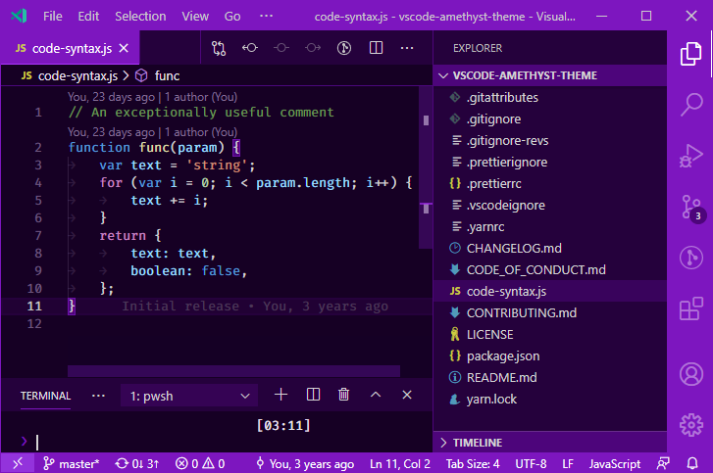
SLAM
Développement
L'établissement choisi pour cette option
Les débouchés et métiers après cette option

Slide 3

Ce que J'ai appris
HTML
CSS
JavaScript
MySQL
Bases de données - EasyPHP
PHP

Slide 4


Ce que J'ai appris: autres matières
Les contrats les clauses dans les contrats, le e-commerce (cejm)
Différentes types d'attaques ( cybersécurité), comment hacker un mot de passe
Le routage (dynamique et statique), les VLANs, l’adressage IP, les sous-réseaux (réseau)
Algorithmes Python ( maths)

Slide 5
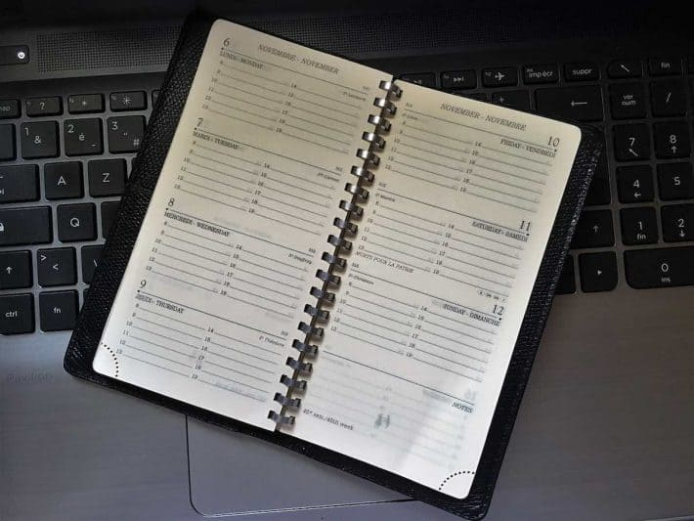
organisation de travail
Faire les devoirs à l'avance et pas à la dernière minute
En cas d'incompréhension - chercher sur internet
Rendre les devoirs avant le deadline
Faire des fiches de révision
Se reposer lorsque je suis bloquée

Slide 6


Expériences professionnelles
Stage découverte au cdi
Stage à distance en tant qu'une assistante-traductrice
Modératrice des webinaires et administrateur sur getcourse
Recherche d'un stage – 5-10 cv envoyés par jour
Un entretien effectué pour l'alternance

Slide 7


après le BTS
Alternance en informatique(si possible à partir de la deuxième année en bts)
Licence pro informatique
École d'ingénieur
Développeur informatique
Programmeur de jeux vidéo

Slide 8
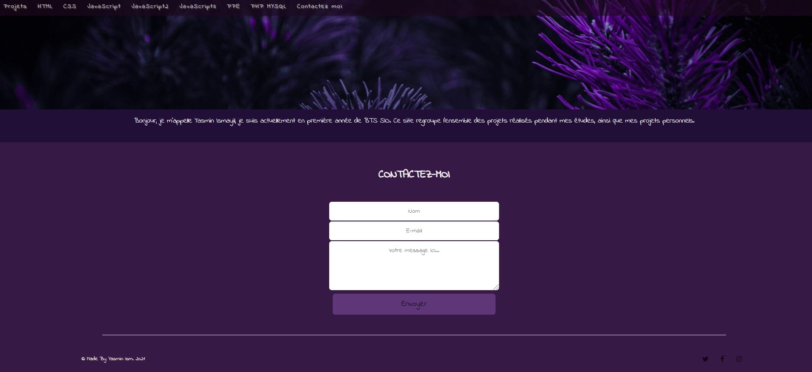
Présentation du site
https://yasminism.github.io/site-web.io.github/

